Slide 1
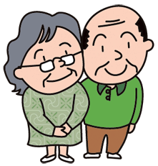
高齢者の人権
人権同和教育課ｅ-コンテンツ No.３
県教育庁人権同和教育課
Notes:
人権同和教育課ｅコンテンツNo.３
「高齢者の人権」

Slide 2
１ 高齢者の人権に係る問題
２ 高齢者の人権に係る法律等に
ついて
３ 学校での取組
Notes:
このコンテンツでは，次の項目について，学習します。
１ 「高齢者の人権に係る問題」
２ 「高齢者の人権に係る法律等について」
３ 「学校での取組」です。

Slide 3
１ 高齢者の人権に係る問題
あなたが，高齢者に関し，体験したことや，身の回りで見聞きしたことで，人権問題だと思ったことはどのようなことですか。
悪徳商法，特殊詐欺の被害が多いこと
病院での看護や介護施設において劣悪な処遇や虐待を受けること
高齢者が邪魔者扱いされること
働く能力を発揮する機会が少ないこと
経済的に自立が困難なこと
アパートなどへの入居を拒否されること
差別的な言葉を言われること
家庭内での看護や介護において嫌がらせや虐待を受けること
高齢者の意見や行動が尊重されないこと
その他
該当者数：1,556人
Ｍ．Ｔ．：258.5％※
特にない
無回答
（％）
※ Ｍ．Ｔ．：Multiple Totalの略。１回答者が２以上の回答をすることができる質問のとき，M.T.は回答数の合計を回答者数（n）で割った比率であり，
通常その値は100％を超える。
「人権擁護に関する世論調査」（https://survey.gov-online.go.jp/r04/r04-jinken/）を加工して人権同和教育課作成
Notes:
我が国は，平均寿命の大幅な伸びや少子化等を背景として，人口のおよそ３割が65歳以上の高齢者となっています。
このような中，高齢者の人権に係る問題として，高齢者に対する身体的・精神的な虐待や，その有する財産権の侵害のほか，社会参加の困難性などが指摘されています。
令和４年に内閣府が行った「人権擁護に関する世論調査」で，「あなたが，高齢者に関し，体験したことや，身の回りで見聞きしたことで，人権問題だと思ったことはどのようなことですか。」という質問に対して，「悪徳商法，特殊詐欺の被害が多いこと」で44.7％，「病院や施設での虐待」で33.6%の回答がありました。
その他に，介護における嫌がらせ，差別的な言動をされるなど，高齢者の虐待に係る内容について人権問題が起きていることが伺えます。

Slide 4
○ 高齢者虐待とは
高齢者虐待とは，65歳以上の高齢者に対して
・ 養護者（高齢者を現に養護している家族，
親族，同居人等）
・ 要介護施設従事者等（介護サービス事業
や養護施設，介護施設の職員等）
が行う虐待行為である。
【高齢者虐待の要因等】
「家族や周囲の人の介護に対する無理解・無関心」，「希薄な人間関係による社会的孤立」，「介護負担の増加」等
※ 様々な要因が重なり合って発生
Notes:
高齢者虐待とは，65歳以上の高齢者に対して，高齢者の世話をしている家族，親族，同居人等の養護者や要介護施設従事者等が行う虐待行為のことを言います。
虐待の要因は，家族や周囲の人の介護に対する無理解・無関心，希薄な人間関係による社会的孤立，介護負担の増加など様々な要因が重なり合って発生します。表面上の行為のみにとらわれず，その背景にある様々な要因を探り，状況を正確に把握することが大切です。

Slide 5
○ 高齢者虐待とは
Notes:
高齢者には，身体に暴力を加える身体的虐待，高齢者への暴言，拒絶的な対応をとるなどの心理的虐待，高齢者の家族等による本人の財産の無断処分等の経済的虐待，高齢者を衰弱させるような著しい減食，長時間の放置などの介護・世話の放棄・放任，わいせつな行為をするなどの性的虐待，などがあります。
虐待は，一つの種類が単発で発生するとは限らず，複数の虐待が同時に行われている場合があります。

Slide 6
２ 高齢者の人権に係る法律等について
高齢社会対策基本法 (平成７年施行)
国民一人一人が生涯にわたって安心して生きがいを持って過ごすことができる社会づくりに向けて
高齢社会対策大綱 (平成８年施行)
高齢者虐待の防止，高齢者の養護者に対する支援等に関する法律 (平成18年施行)
高齢者虐待の防止や虐待の早期発見・早期対応
Notes:
こうした高齢者が被害者となる虐待や事件・事故の防止と高齢者の権利を擁護するために適切な対応が求められており，高齢者に係る様々な法律が成立しています。
平成7年には，国民一人一人が生涯にわたって安心して生きがいを持って過ごすことができる社会を目指して「高齢社会対策基本法」が施行され，平成8年には，同法に基づき，「高齢社会対策大綱」が策定されました。
そして，平成18年に施行された「高齢者虐待の防止，高齢者の養護者に対する支援等に関する法律」に基づき，高齢者虐待の防止や虐待の早期発見・早期対応のための施策が進められています。

Slide 7
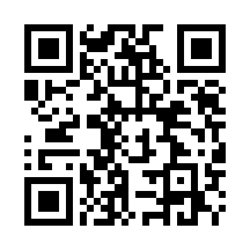
鹿児島県では・・・
鹿児島すこやか長寿プラン(平成12年)
高齢者の保健・医療・福祉に関する総合的な計画
○ 生きいきと暮らせる長寿社会づくり
○ 安心して暮らせる長寿社会づくり
○ 支え合って暮らせる長寿社会づくり
鹿児島すこやか長寿プラン2024
(令和６年度～令和８年度)
学校における「総合的な学習の時間」等において福祉に関する体験活動を実施するなど，関係機関と連携を図りながら，地域と連携した総合的な取組の推進に努めます。
鹿児島すこやか
長寿プラン2024
Notes:
鹿児島県では，高齢者の保健・医療・福祉に関する総合的な計画として平成12年に「鹿児島すこやか長寿プラン」が策定され，計画に基づき，高齢者が，生きいきと暮らせる，安心して暮らせる，支え合って暮らせる長寿社会づくりを総合的に推進しています。
なお，令和５年度に見直しが行われ，「鹿児島すこやか長寿プラン2024」（計画期間：令和６年度～令和８年度）がスタートしています。その施策として，学校における「総合的な学習の時間」等において福祉に関する体験活動を実施するなど，関係機関と連携を図りながら，地域と連携した総合的な取組の推進に努めることがうたわれています。

Slide 8
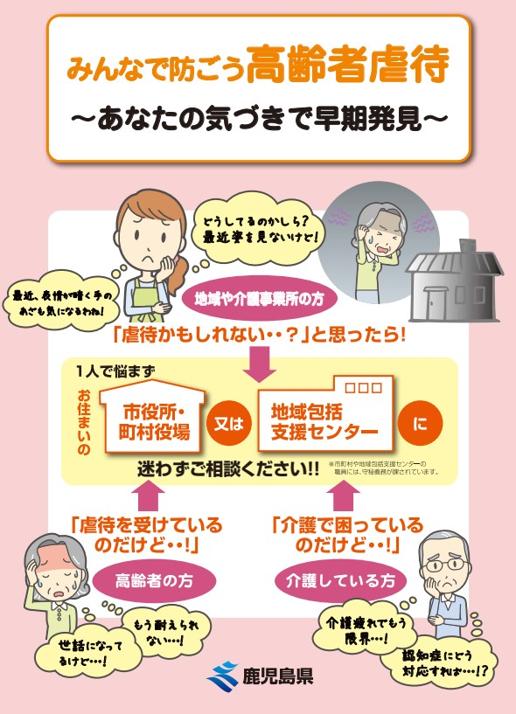
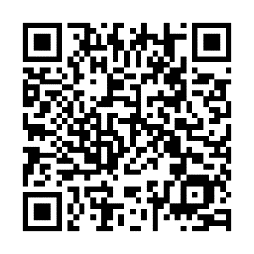
高齢者虐待を防ぐために
○ 高齢者虐待の防止・早期発見のための相談窓口
市役所，町村役場及び地域包括支援センター
高齢者虐待防止 鹿児島
検 索
○ 県高齢者虐待防止リーフレット
高齢者虐待防止に向けた取組について
Notes:
学校以外に地域や関係機関と連携することで，高齢者への理解をより一層深めることができます。
特に，高齢者虐待の防止・早期発見のための相談窓口があることについても教職員が理解しておくことが大切です。
相談窓口は，市役所，町村役場，地域包括支援センターとなっています。「高齢者虐待防止 鹿児島」で検索すると各自治体における相談窓口が示されます。
また，県は，令和５年２月に高齢者虐待防止対策に係る啓発普及活動の一環として「高齢者虐待防止リーフレット」を作成・公表しています。県のホームページに掲載していますので，学校での取組の参考としてください。
なお，高齢者の人権については，令和６年度版「なくそう差別 築こう明るい社会」P５，６ページに掲載されていますので参考にしてください。

Slide 9
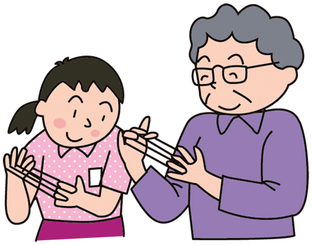
３ 学校での取組
学習指導要領解説の記述から
〈小学校学習指導要領解説（家庭編）〉
家族や地域で共に暮らしている幼児や高齢者など異なる世代の人々と関わること
〈中学校学習指導要領解説（技術・家庭編）〉
高齢者など地域の人々と協働する必要があること
〈高等学校学習指導要領解説（家庭編）〉
高齢者の自立生活を支えるために，家族や地域及び社会の果たす役割の重要性について考察すること
Notes:
学校での取組についてです。
学習指導要領解説には，高齢者に係る学習内容として
小学校の家庭編には，家族や地域で共に暮らしている幼児や高齢者など異なる世代の人々との関わること
中学校の技術・家庭編には，高齢者など地域の人々と協働する必要があること
高等学校の家庭編には，高齢者の自立生活を支えるために，家族や地域及び社会の果たす役割の重要性について考察すること
と記載されています。
このような内容を通して，高齢者に対する尊敬や感謝の心を育てるとともに，高齢社会に対する基礎的理解や介護・福祉などの課題に関する理解を深められる教育を推進していく必要があります。

Slide 10
学校での学習例
【小学校：総合的な学習の時間】
○ 高齢者福祉施設を訪問してのふれあい活動，伝統芸能
の継承や昔遊び体験など。
【中学校：総合的な学習の時間】
○ 認知症の理解を促進するなど，高齢者の生活の様子や抱
える課題について話し合う。
○ 専門家の話を聞く活動を行ったり，高齢者の疑似体験を行
ったりする活動など。
【高等学校：家庭科】
○ 高齢者疑似体験や視聴覚教材などを通して，高齢期の
心身の特徴，高齢者を取り巻く社会環境，高齢者の尊厳
と自立生活の支援や介護について理解する。
○ 高齢者の自立生活を支えるために，家族や地域及び社
会の果たす役割の重要性について考察する。
Notes:
また，この他にも学校での学習例を紹介します。
高齢者への尊敬や感謝の心を育てる取組として，小学校では，総合的な学習の時間を活用して，高齢者福祉施設を訪問してのふれあい活動，伝統芸能の継承，昔遊びなどの活動などが考えられます。
中学校では，総合的な学習の時間に，高齢者の生活の様子や抱える課題について話合いを行うことや，専門家の話を聞く活動を行ったり，高齢者の疑似体験を行ったりする活動などが考えられます。
高等学校では，家庭科で，高齢者疑似体験や視聴覚教材などを通して，高齢期の心身の特徴，高齢者を取り巻く社会環境，高齢者の尊厳と自立生活の支援や介護について理解するなどの学習が考えられます。

Slide 11
高齢者と児童生徒の出会う機会として
【学校応援団】
○ ミシンや水泳学習補助などの学習支援ボランティ
アの依頼
○ あいさつ運動や登下校の見守り活動の依頼
【県民週間の活用】
○ 交流給食への招待
○ 生活科「秋祭り」，学習発表会への招待など
高齢者とのふれあいや関わりから何を学ぶのか ⇒ ねらいを明確に
高齢者個々の状況には個人差があることに留意しましょう。
Notes:
学校において，高齢者と児童生徒の出会う機会には，
○ 学校応援団として，学習支援ボランティアや登下校の見守り活動を依頼する。
○ 県民週間に交流給食や学習発表会に招待する。 などが考えられます。
こうした学校教育の様々な機会を捉えて，高齢者の人権を尊重しようとする気持ちや態度を育む取組を推進することが大切です。
なお，高齢者との交流活動では，「地域行事で協働する際，どのような工夫をしたらよいだろうか」や「生活経験から導かれた知恵や工夫で現在につながっているものは何だろうか」など，ねらいを明確にして活動に臨むようにする必要があります。
また，高齢者といっても，健康状態や高齢者としての自覚など，個々の状況にはそれぞれ個人差があることに留意する必要もあります。

Slide 12
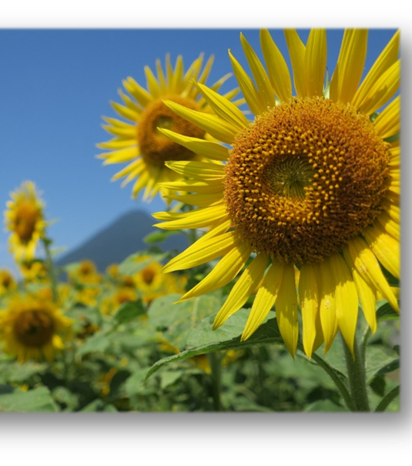
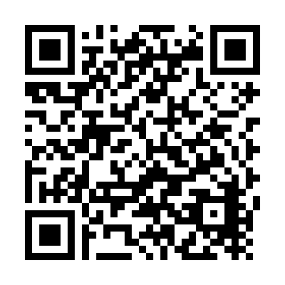
今日の学びを
明日からの生き方に
自分を大切に
周りの人も大切に
もっと学びたい時には・・・
令和６年度版「なくそう差別 築こう明るい社会 様々な人権課題」で
《参考・引用文献》
・ 令和４年度版 人権の擁護【法務省】
・ 鹿児島県人権教育・啓発基本計画（２次改定）
・ みんなのための人権ハンドブック【県ホームページ】
・ みんなで防ごう高齢者虐待【県ホームページ】
・ なくそう差別 築こう明るい社会
Notes:
今日の学びを
明日からの生き方に
自分を大切に
周りの人も大切に

